Slide 1
Trabajo práctico especial
Juan Martin Buireo (51061) Facundo Menzella (51533) Martin Purita (51187)
Ma. Florencia Besteiro (51117)
Servidor proxy

Slide 2
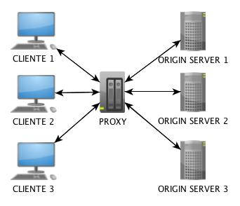
Objetivo
1
Implementar un servidor proxy para el protocolo HTTP versión 1.1 (Hypertext Transfer Protocol) [RFC2616] que pueda ser usado por User agents como Mozilla Firefox, Internet Explorer y Google Chrome para navegar por Internet.

Slide 3
Requisitos
2
Debe ser un proxy transparente
Debe poder ser usado desde los User Agents con configuración previa de los mismos
Debe soportar múltiples clientes de forma concurrente y simultánea
Debe poder configurarse para que realice sus requests hacia el origin server a través de otros servidores proxies
Opcional: El proxy PUEDE soportar conexiones persistentes (RFC 2616 sección 8.1.1) hacia los servidores (no es requerido soportar pipelining).

Slide 4
Requisitos
3
En nuestro caso, las conexiones persistentes son un requisito
obligatorio

Slide 5
Diseño
4
Para el diseño de nuestro protocolo de monitoreo, analizamos en detalle
RFC 2616 (HTTP)
RFC 3117 (On the design of application protocols)

Slide 6
Diseño >> Decisiones
6
Decidimos diseñar nuestro protocolo (Ehttp) de monitoreo montado sobre HTTP, ya que a nuestro entender es la más indicada para cubrir los requisitos del servidor proxy de la manera más eficiente y práctica, debido a que ya se tiene implementado un parser con lo cual bastaría sólo con extenderlo

Slide 7

Diseño >> Decisiones
7
Decidimos utilizar Sockets no bloqueantes, particularmente Nio, ya que estos son más performantes en servidores concurrentes.

Slide 8
Protocolo de monitoreo
9
Metodos
GET /histogram EHTTP/1.1
GET /status EHTTP/1.1
GET /accesses EHTTP/1.1
GET /bytes EHTTP/1.1

Slide 9
Problemas encontrados
9
Conexiones persistentes
Parseo a nivel de string
Transfer-Encoding
Multithread
Diseño
Eficiencia
Https

Slide 10
PE >> Transfer-Encoding
10
Accept-Encoding: “*;q=0”
TE: “identity;q=1, chunked;q=0”

Slide 11
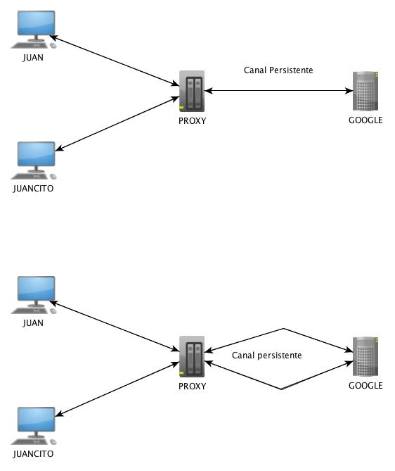
PE >> Conexiones Persistentes
11

Slide 12


PE >> Parseo a nivel de string
12

